Slide 1
Exame físico
Profª Salete R. D. Benetti (Ms)
saleterdb@yahoo.com.br
99222 9477

Slide 2
AVALIAÇÃO GERAL
Posições
Sentada
Supina
Em pé
Dependerá de como e quando é realizado o exame.
Alguns clientes podem sentar-se outros estão restritos ao leito.
SINAIS VITAIS: PA/FC/FR/Tax
Peso/Altura/IMC
Potter (2002, p.03) afirma que para ajudar uma pessoa a manter, aumentar e recuperar o nível de saúde, o enfermeiro deve ser capaz de estabelecer os julgamentos clínicos adequados.
O exame deve ser céfalo-caudal;
Sempre inspecionar, palpar, percutir e auscultar, com exceção do abdome;
Verificar simetria de ambos os lados do corpo;
Proceder a educação e orientação ao autocuidado;
Evitar usar abreviaturas e termos técnicos nas orientações;
Considerar fatores que influenciam nos SSVV

Slide 3
Preparo do cliente
Explicar a finalidade do exame;
Ao examinar cada sistema orgânico, explicar com maior detalhe;
Deixar o cliente relaxado e manter o contato visual;
Nunca forçar o cliente a continuar;
Adaptar a velocidade do exame de acordo com a tolerância física e emocional do cliente;
Acompanhar as expressões faciais do cliente;
Ao examinar a genitália (caso o cliente permita), manter uma terceira pessoa de preferência do mesmo sexo do cliente.

Slide 4
EXAME FÍSICO DA CABEÇA E PESCOÇO:
Crânio normocéfalo.
Ausência de movimentos involuntários
Ausência de retrações, cicatrizes e abaulamentos no couro cabeludo.
Cabelos com implantação normal e sem infestações parasitárias.
Implantação das sobrancelhas normal.
Face simétrica com mímica preservada.
Ausência de lesões de pele.
Implantação de olhos, nariz e orelha normais.
Ausência de alterações em globo ocular.
Movimentos oculares preservados.
Abertura palpebral normal.
Pupilas isocóricas e fotoreagentes
(midríase/miose)
Reflexo fotomotor direto e consensual preservados.
Pavilhão auricular e conduto auditivo externo sem lesões ou secreções.
Narinas e vestíbulo nasal sem alterações
Lábios, língua, gengiva e mucosa sem alterações.
Dentes em bom estado de conservação.
Pescoço com mobilidade ativa e passiva normais.
Ausência de lesões ou linfadenomegalias.
Tireóide de tamanho normal, indolor, sem nódulos, móvel à deglutição e sem
sopros.
Mobilidade da traqueia normal.
Ausência de sopros carotídeos ou TJP.

Slide 5
Considerações Anatômicas
Para exame do tórax e abdome
Áreas anatômicas do tórax
E

Slide 6
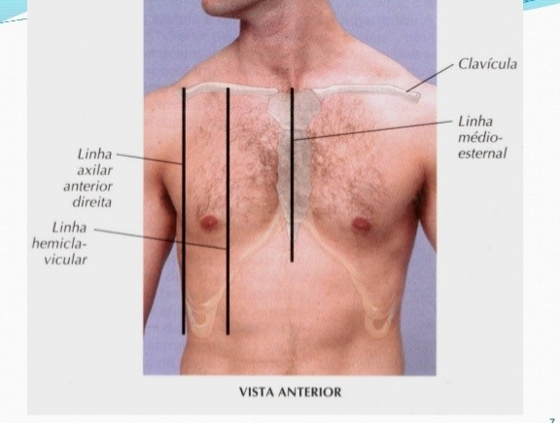
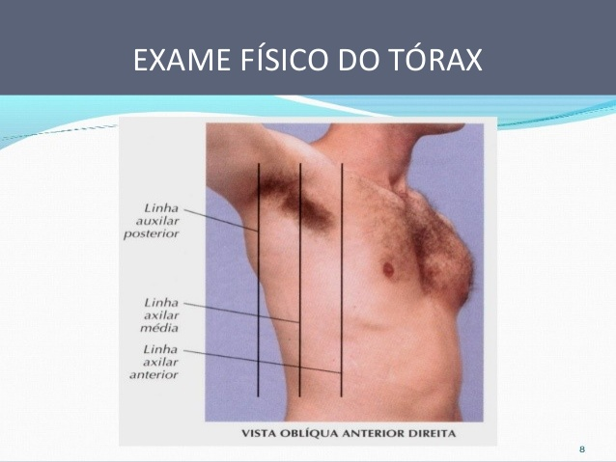
Linhas

Slide 7
Inspeção
A inspeção consiste no processo de observação. Um exame visual das partes do corpo;
Deve-se perceber os sinais precoces de anormalidades;
A prática leva o enfermeiro a perceber as variações de uma pessoa para a outra.
Palpação
A palpação envolve o uso do sentido do tato: avalia-se resistência, elasticidade, aspereza, textura e mobilidade.
As pontas dos dedos são utilizadas para avaliar, textura, forma, tamanho e consistência.
O dorso da mão avalia a temperatura.
A palma da mão e sensível a vibração.

Slide 8
Áreas e critérios de avaliação
1 Temperatura, hidratação, resistência, textura, tensão e elasticidade, sensibilidade
2. Tamanho, forma, sensibilidade, presença ou ausência de massa.
3. Vibração de sons locais.
4. Aumento, simetria, mobilidade, tamanho,
sensibilidade, localização.
5. Amplitude, freq., ritmo do pulso,
elasticidade arterial.
6. Tamanho, forma, tônus, sensibilidade e rigidez.
1 Pele
2 Fígado e intestino
3 Pulmões
4 Tireóide e linfonodos
5 Artérias
6 Músculos

Slide 9
Percussão
Para Potter (2002, p. 39): percussão é bater no corpo com as pontas dos dedos para demarcar (...) muita prática é necessária para se tornar competente na percussão.
São cinco os sons básicos da percussão:
Timpânico: como um tambor (víscera vazia)
Ressonância: oco (pulmão normal)
Hiper-ressonante: pulmão enfisematoso;
Maciço: sólido (víscera cheia, ou fígado);
Som claro: músculo.

Slide 10
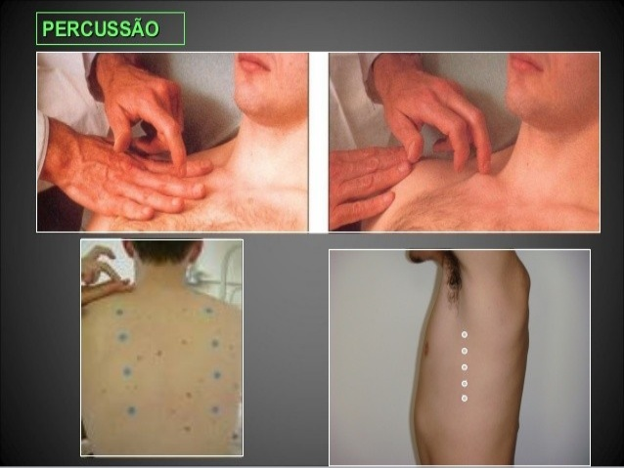
Percussão do Tórax
Apoiar o 2º e 3º dedo da mão E na parede torácica, sobre os espaços intercostais;
Com o 3º dedo da mão D golpeia a falange distal do dedo E;
Percussão da 7ª cervical à 10ª primeira torácica.
Aplicam-se 2 golpes rápidos e firmes, retira-se rapidamente o dedo (para não abafar o som).
Faz-se percussão comparativa – examina-se os dois hemitórax do ápice para a base, nas faces posterior, lateral e anterior.

Slide 11
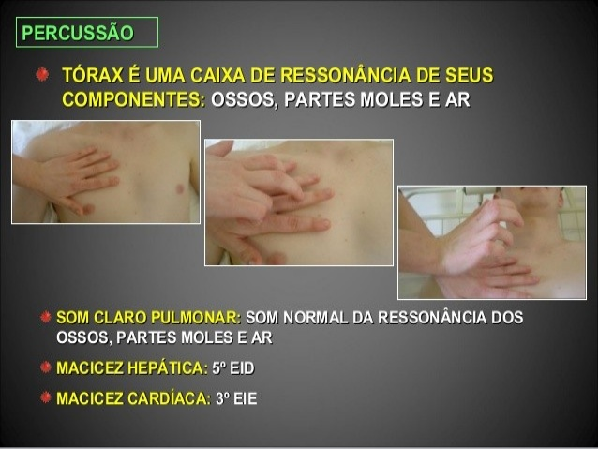
Sons
Hipersonoridade =
Pneumotórax
Timpânico
Maciço = pneumonia
Submaciço = tumor

Slide 12
Timpanismo na ascite

Slide 13
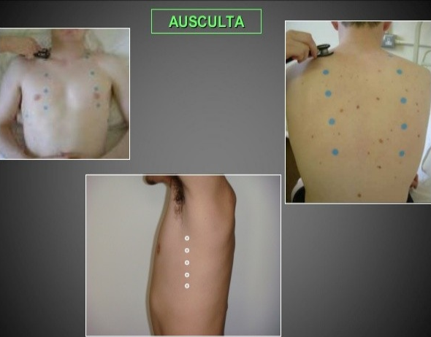
Ausculta
É a audição dos sons produzidos
pelo corpo.
A maioria deles é audível com o estetoscópio.
Dicas:
Prestar atenção no som, assim como
em suas características;
O sino do estetoscópio deve ser utilizado para auscultar sons mais graves (sons cardíacos anormais).
Usar o diafragma para sons cardíacos, intestinais e pulmonares normais.
Caracterizando o som: sopro, borbulhante, ruído hidroaéreo.
A duração é curta, média ou longa?
Os sons são hiperativos ou hipoativos?

Slide 14
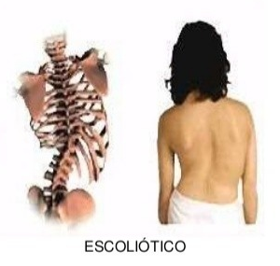
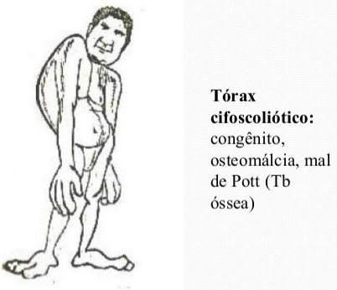
Cifótico
Tipos de Tórax
Tórax em barril ou em tonel ou enfisematoso

Slide 15
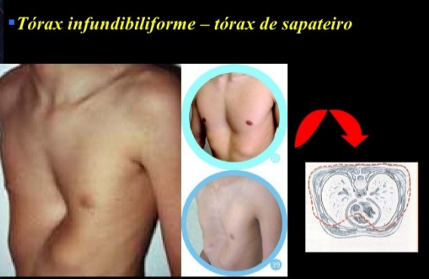
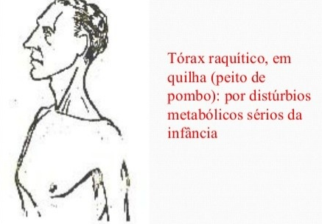
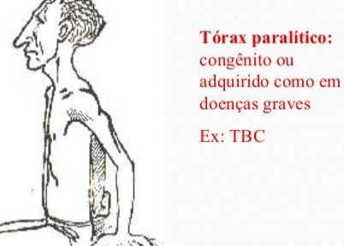
Pectus excavatum

Slide 16
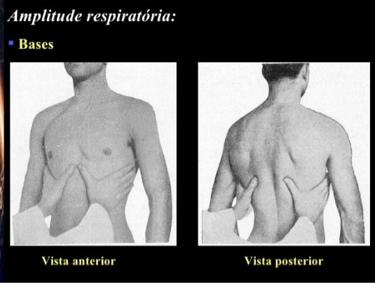
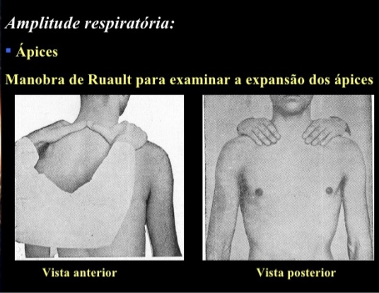
Exame do Tórax

Slide 17
Manobra de expansibilidade pulmonar
Área para ausculta pulmonar

Slide 18
EXAME DO TORAX
Tórax atípico, eupnêico, sem esforço respiratório (tiragens ou
uso de musculatura acessória)
Expansibilidade preservada bilateralmente.
Uniformemente palpável bilateralmente.
Som claro atimpânico à percussão.
Múrmurio vesicular universalmente
audível s/ ruídos adventícios (MVUA s/RA).

Slide 19
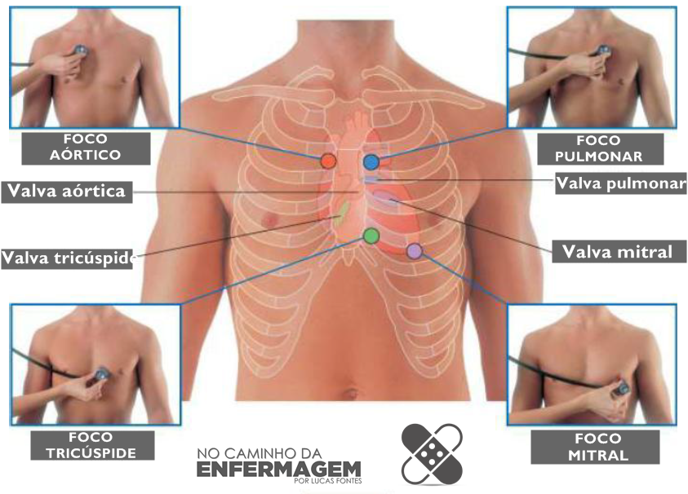
AUSCULTA CARDÍACA Focos
Aórtico
Pulmonar
Tricúspide
Mitral

Slide 20
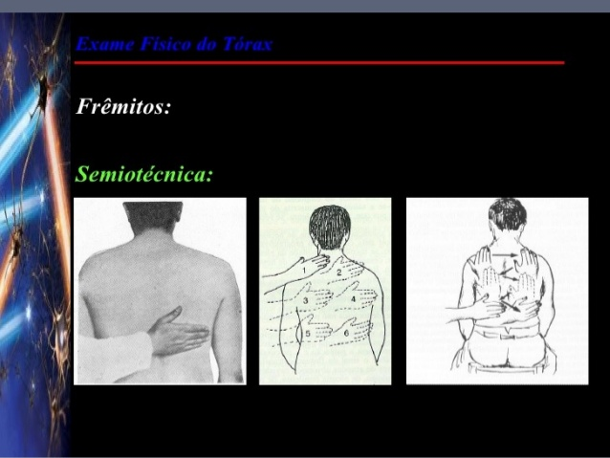
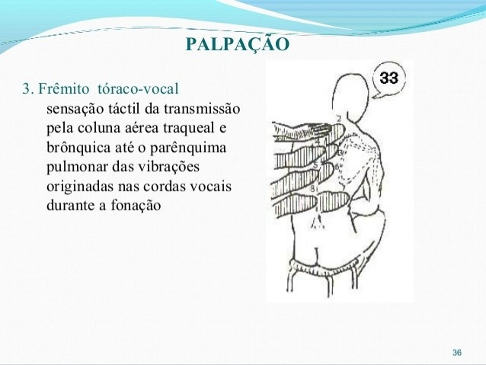
PALPAÇÃO
Avaliar se há diferença de vibração

Slide 21
FRÊMITO TORACO VOCAL
AUSCULTA PULMONAR
Deve-se realizar sempre com o tórax descoberto (sentado);
S/N – deitar decúbito lateral.
Ausculta o fluxo aéreo pela árvore traqueobrônquica.
Ruídos Respiratórios ( Murmúrios vesiculares -MV);
Ruídos adventícios (roncos, estertores, sibilos, atrito pleural);
É o som das vibrações produzidas pelos sons vocais, transmitidos à parede torácica;
Está aumentado nas áreas de condensação (onde o ar alveolar é substituído por líquidos e/ou células);
Está diminuído nas áreas de obstrução brônquica (ex. pneumotórax; derrame pleural)

Slide 22
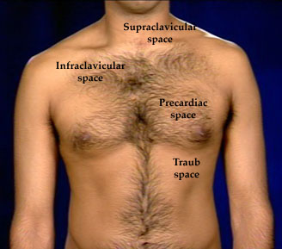
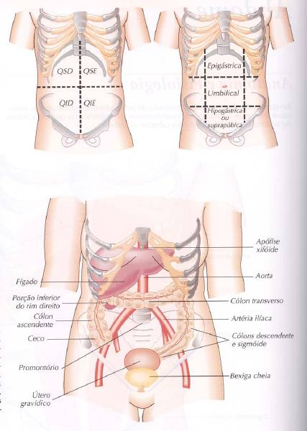
EXAME FÍSICO ABDOMINAL
Importância do exame do abdômen
70% dos diagnósticos gastrenterológicos são feitos com a história clínica
90% associando-se ao exame físico
Exames subsidiários podem se tornar desnecessários ou confundidores
Sequência do exame:
1) Inspeção
2) Ausculta
3) Percussão
4) Palpação

Slide 23
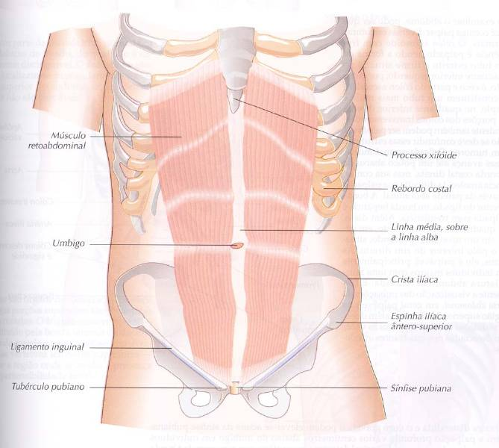
EXAME FÍSICO DO ABDOME
Abdome plano, sem lesões de pele, cicatrizes, circulação colateral o herniações.
Pulsações arteriais e peristalse não identificáveis à inspeção.
Peristalse normal presente nos quatro quadrantes e ausência de sopros em focos arteriais abdominais.
Ausência de hipertimpanismo difuso ou macicez em flancos.
Fígado e baço impalpáveis.
Abdome indolor à palpação superficial e profunda (escrever: “sem sinais de irritação peritoneal “ em casos de queixas agudas importantes). Ausência de massas

Slide 24
Inspeção
Estática
  Paciente em posições ortostática e decúbito dorsal.
  Tipos de abdome
  Abaulamentos, retrações, cicatrizes
  Pele e anexos
  Turgência venosa
Dinâmica
  Hérnias (importância da expiração e expiração forçada)
  Respiração
  Movimentos peristálticos
  Pulsações (aortismo x dilatação aneurismática)

Slide 25
ABDOME
Palpação superficial 1cm
Inspeção: (estrias, cicatrizes, retrações)
Tipo: normal, globoso, batráquio, pendular, avental, escavado.
Palpação: (massas, dor?)
Percussão: (sons característicos)
Ausculta: (ruídos hidroaéreos de 3 a 5 p/ min)
Palpação profunda
Mais demorada
2,5cm

Slide 26
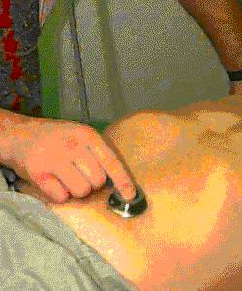
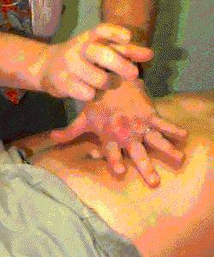
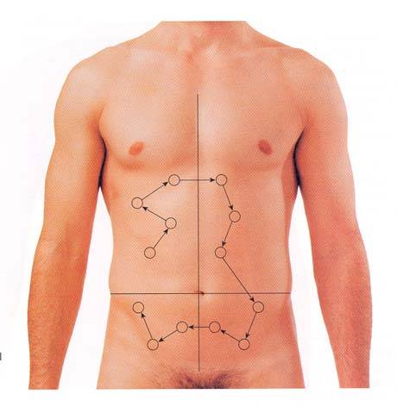
Ausculta
PERCUSSÃO
Ambiente tranquilo
Permanência por 2 min
Técnica
Sequência
O que é esperado
Recomenda-se executar a ausculta antes da palpação para evitar aumento involuntário do peristaltismo.
Objetividade
Ouvido do examinador < 1m
Até 3 repetições
Sequenciais

Slide 28
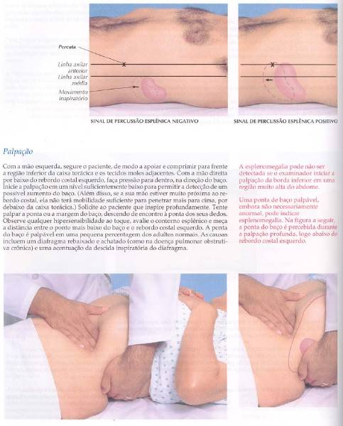
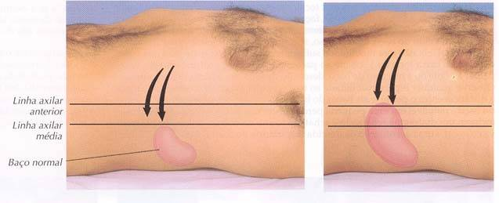
Palpação do baço

Slide 29
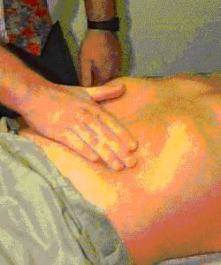
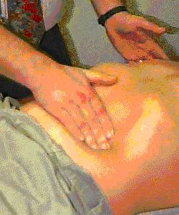
Palpação
Palpação do fígado
Bimanual
Técnica de Mathieu

Slide 30
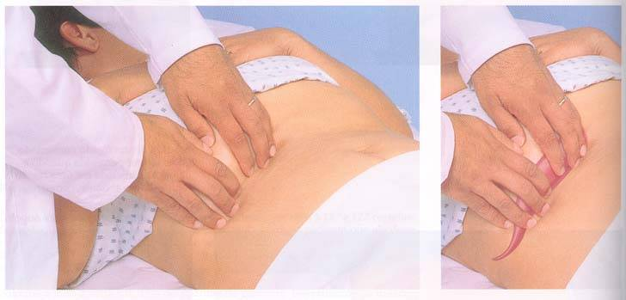
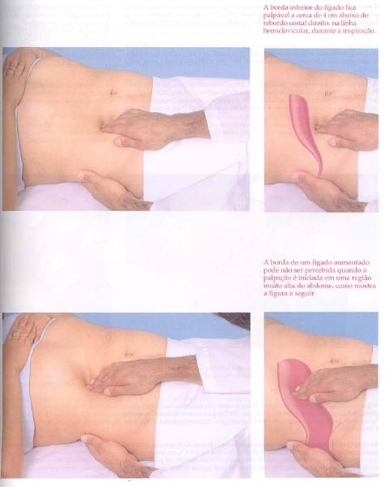
Técnica de Mathieu

Slide 31
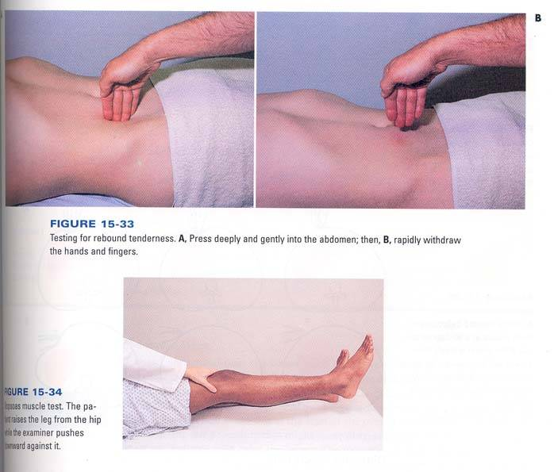
Sinal de Blumberg
􀂄 Ponto de McBurney
Sinal de Blumberg: dor crônica
quando aperta e aguda quando
solta abruptamente.
Descompressão brusca x Sinal de Blumberg
Presença de peritonite provoca dor tanto à compressão quanto à descompressão podendo ser, por vezes, mais desconfortável à descompressão.

Slide 32
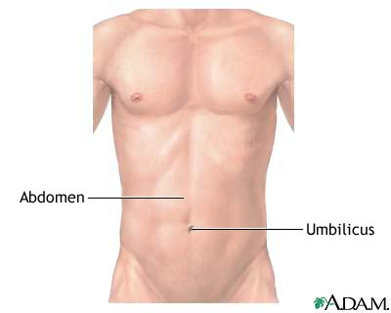
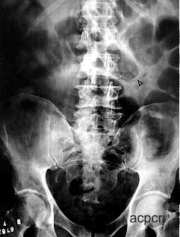
Percussão
Sinal de Jobert
A presença de timpanismo na região da linha hemiclavicular direita onde normalmente se encontra macicez hepática, caracteriza pneumoperitônio.
T6-T12

Slide 33
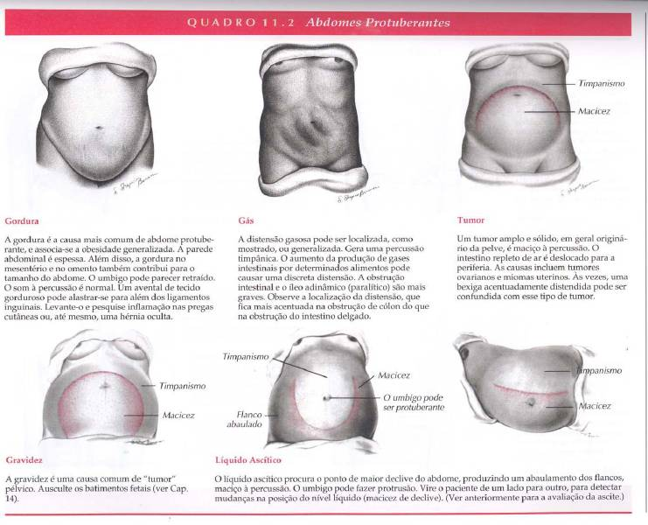

Slide 34
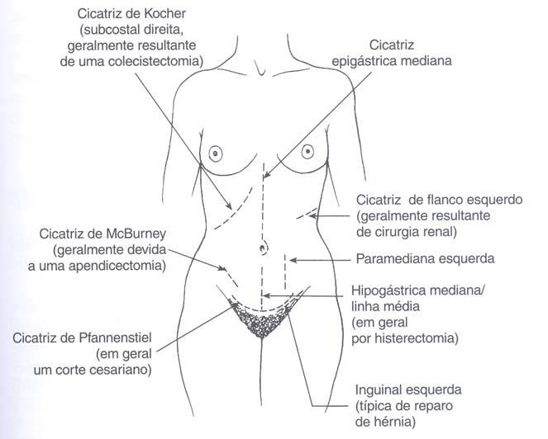

Slide 35
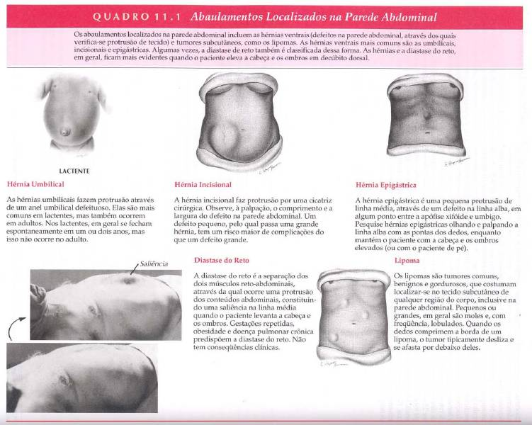

Slide 36
EXAME FÍSICO DO APARELHO OSTEOARTICULAR
Mobilidade ativa e passiva das articulações preservadas,
sem dor ou crepitações.
Ausência de sinais flogísticos ou deformidades articulares.
EXAME FÍSICO DOS MEMBROS
Ausência de edema, lesões de pele, sinais de insuficiência
venosa ou arterial.
Panturrilhas livres.
Pulsos periféricos palpáveis simétricos e amplos.
EXAME FÍSICO NEUROLÓGICO
Lúcido e orientado no tempo e no espaço.
Ausência de déficits cognitivos.

Slide 37
Som normal: maciço (baço e fígado), timpanismo (vísceras ocas), submaciço (quando há conteúdo alimentar no intestino).
Som de órgão maciço: zona hepática, espaço de Traube ocupado(6aa 10acostelas), vísceras sólidas aumentadas, vísceras ocas repletas de líquido, ascite (macicez de declive), gravidez, tumores.
Percussão normal: Macicez hepática no hipocôndrio direito; timpanismo(presença de ar na víscera oca) no espaço de Traube (que incluias regiões epigástrica e hipocôndrio esquerdo); timpanismo nas demais regiões.
Em alguns casos, é comum encontrar macicez também nos flancos, além do hipocôndrio direito, compatível com órgão maciço ou víscera oca com conteúdo sólido ou líquido.
As massas abdominais sólidas ou líquidas (como na ascite) e os hematomas também se revelam maciços à percussão.
Hipertimpanismo: aerofagia com meteorismo; gastrectasia, meteorismo, obstrução intestinal, pneumoperitônio.
O timpanismo indica a presença de ar livre na cavidade peritoneal ou no interior de víscera oca ou formação cística. Timpanismo generalizado: comoem casos de obstrução
Timpanismo localizado: em casos deperfuração, volvo

Slide 38
Pesquisa avaliativa: descrever o que significam os seguintes sinais:
Sinal de Murphy
Sinal de Giordano
Sinal de Torres-Homem
Sinal de Blumberg
Sinal de Jobert
Sinal Grey-Turner
Sinal de Cullen
Descompressão Brusca

Slide 39
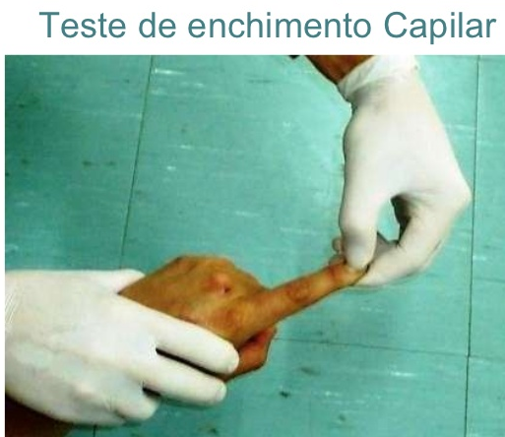
PERFUSÃO PERIFÉRICA / re-enchimento capilar
É uma manobra destinada a avaliar a velocidade de enchimento do leito capilar superficial após compressão/descompressão da polpa de um dedo.
Fornece uma ideia do volume sanguíneo circulante e permite avaliar o estado de hidratação do paciente.
Consiste em comprimir a polpa do dedo contra a unha até esta ficar branca e libertar a pressão.
A recoloração do leito ungueal faz-se normalmente em cerca de 2 a 3 segundos depois.

Slide 40
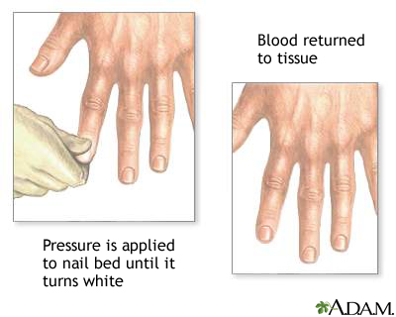
TEMPO DE ENCHIMENTO CAPILAR - TEC
Para realizar a manobra o examinador deve aplicar digito-pressão do 2º quirodáctilo do paciente por aproximadamente 20 segundos
o exame é considerado normal caso o retorno à coloração normal ocorra em até 4,5 segundos.
*Tempos maiores estão relacionados à hipoperfusão tecidual e maior chance de disfunções orgânicas

Slide 41
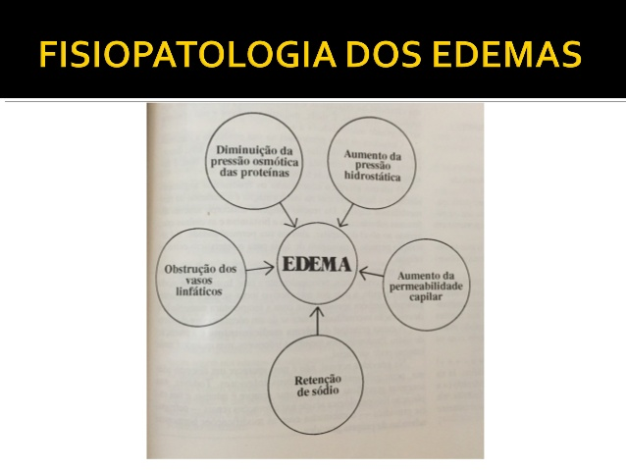
EDEMA

Slide 42
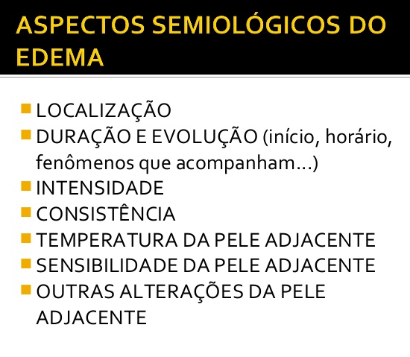
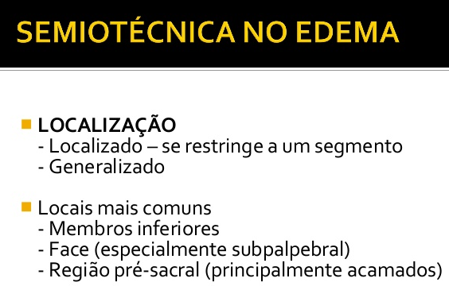

Slide 43
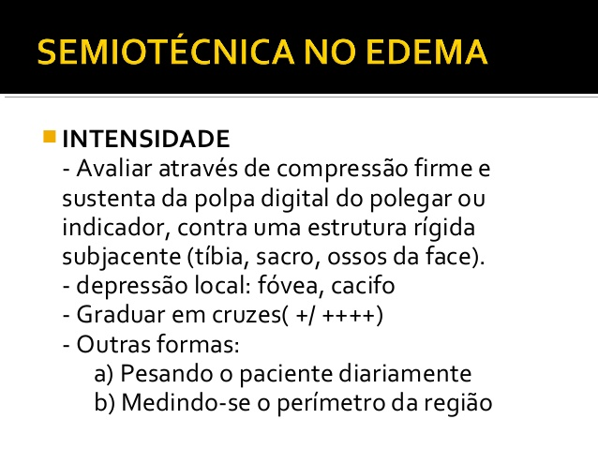
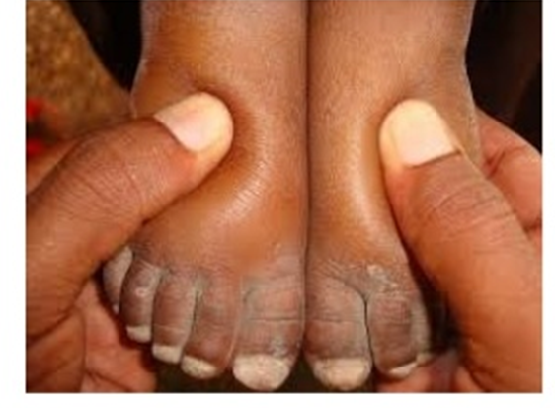
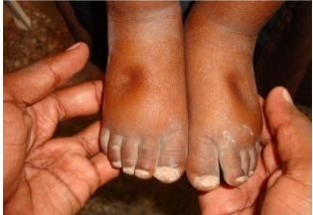

Slide 44
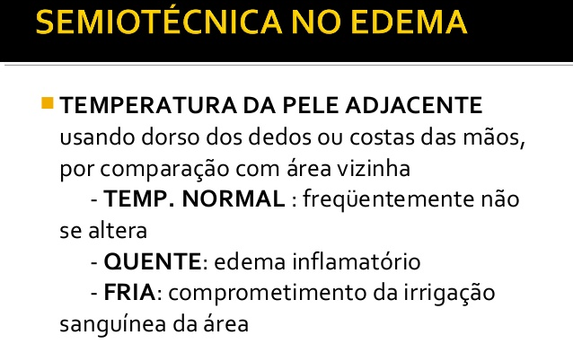
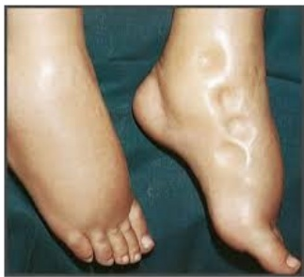
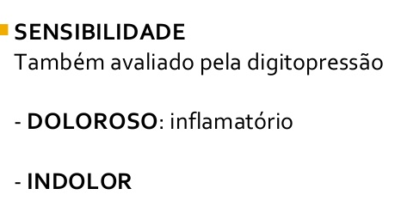

Slide 45
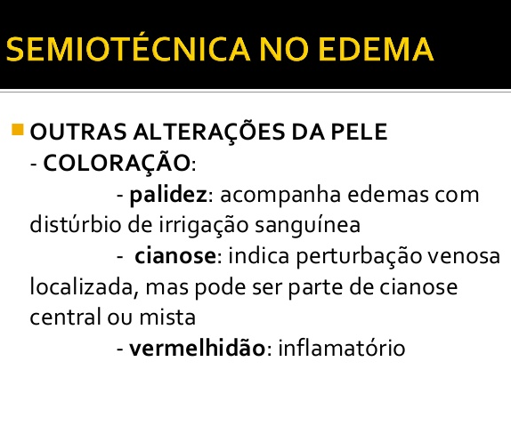
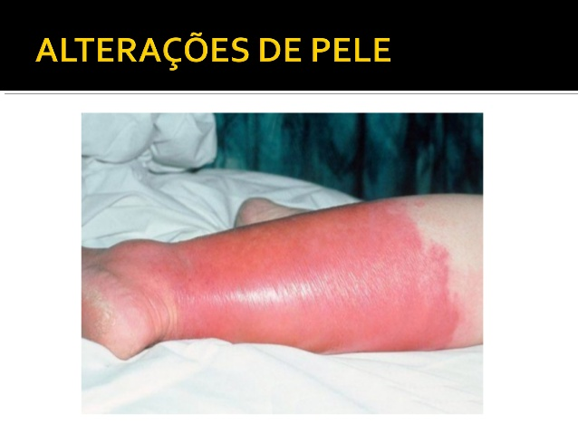

Slide 46
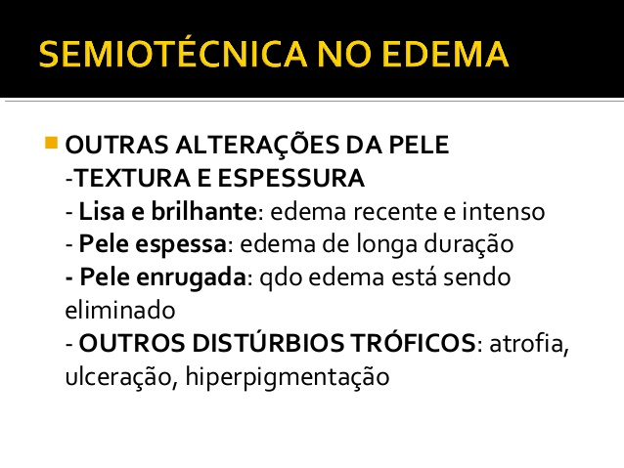
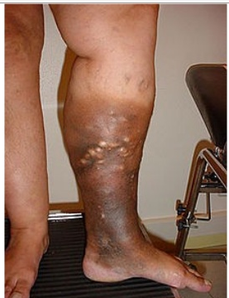
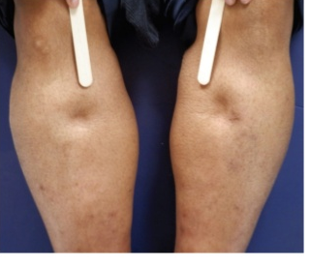

Slide 47
